Slide 1

Editor de text cu salvare automată în cloud (server) - Simple Text Editor
Moldovan Eduard, Informatică, anul 2

Slide 2
Prezentare generală
Ajută la editarea fișierelor text simple pe Android
Fișierele pot fi stocate pe cloud (un server al aplicației dezvoltat în ASP.NET Core), se salvează automat la fiecare modificare
Utilizatorul poate salva fișierele și local, în dispozitivul propriu, dar poate să și trimită fișiere către alte aplicații cu funcția Share

Slide 3
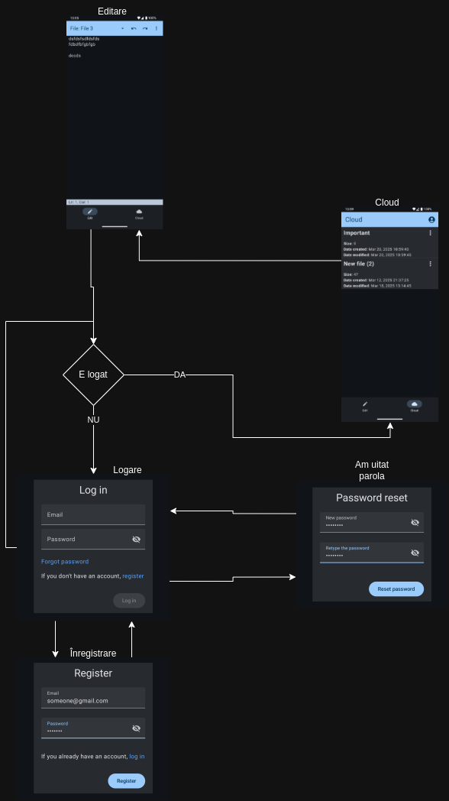
Ecranele aplicației și navigația între acestea

Slide 4
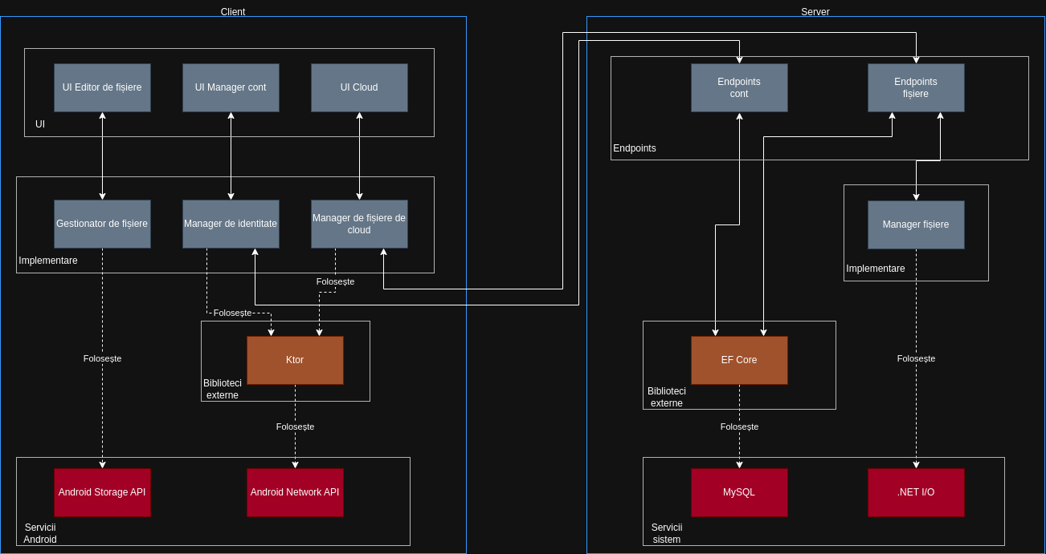
Arhitectura aplicației și a server-ului

Slide 5
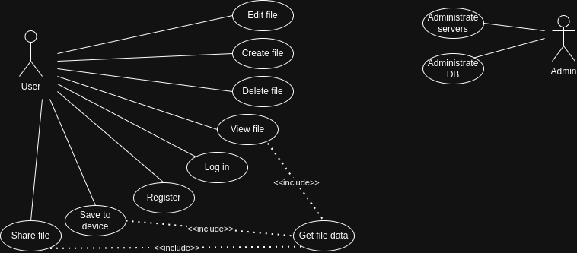
Cazurile de utilizare ale aplicației
Utilizatorul poate crea, citi, modifica sau șterge fișiere atât local, cât și pe server
Utilizatorul poate salva fișierele într-o locație externă sau le poate trimite către alte aplicații prin funcția Share
Administratorul de sistem se va ocupa cu administrarea bazei de date și a aplicației de server

Slide 6
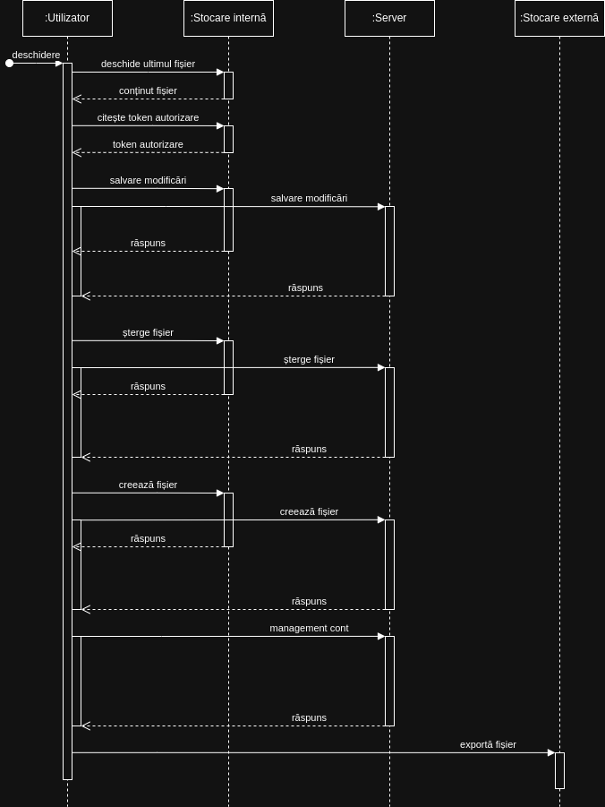
Comunicarea între aplicație și dispozitiv sau server
Aplicația modifică fișierele locale de pe dispozitiv, unde se va primi un răspuns dacă operația s-a completat cu succes sau nu
Modificările asupra fișierelor vor fi trimise, de asemenea, către server.
Gestionarea contului (logare, creare cont etc.) va fi strict între aplicație și server, cu excepția stocării token-ului de autorizare
Exportarea fișierului către stocarea externă a dispozitivului nu va primi răspuns de succes sau eșec deoarece aceasta este decizia API-ului Android

Slide 7
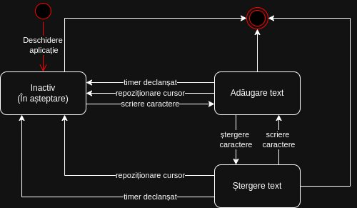
Funcționalitatea undo/redo (anulare/refacere) (1)
Modificările sunt contorizate în memorie, iar când se consideră că modificările trebuie salvate (după o secundă după ultima modificare, când poziția cursorului s-a schimbat sau când s-a început ștergerea sau adăugarea caracterelor), se salvează modificările atât local, cât și pe server
Pe server se vor trimite doar modificările, nu întreg conținutul, pentru a optimiza timpii de răspuns și încărcătura pe server

Slide 8
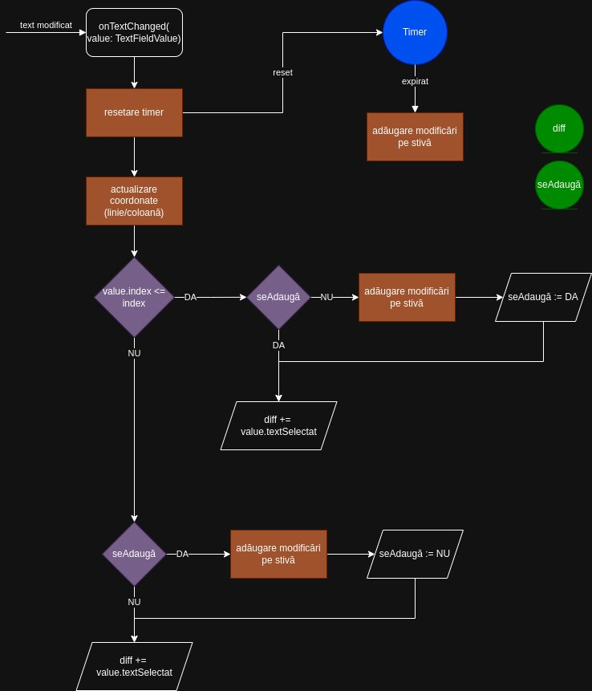
Funcționalitatea undo/redo (anulare/refacere) (2)
Nu se înregistrează modificări ale fiecărui caracter, ci doar în cazurile prezentate anterior
Modificările sunt salvate în două stive: una pentru undo, alta pentru redo, deoarece este util pentru a cere undo pentru o refacere (redo)
Dacă se face o nouă modificare după câteva anulări, toată stiva de redo va fi golită deoarece indecșii devin invalizi

Slide 9
Funcționalitatea undo/redo (anulare/refacere) (3)
O cerere de modificare către server va conține următoarele detalii:
Textul: fragmentul de text modificat
E adăugat: adevărat dacă textul e adăugat la document, fals dacă e șters din document
Index: poziția la care textul se va insera sau de la care se va șterge; la ștergere, poziția este cea la care se va termina ștergerea, adică capătul din stânga

Slide 10
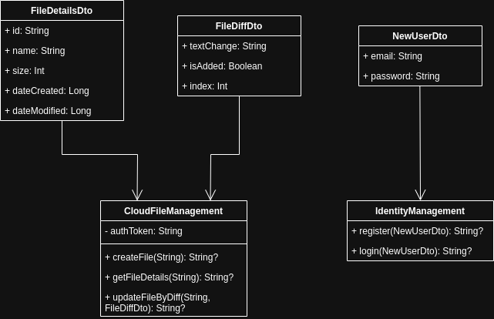
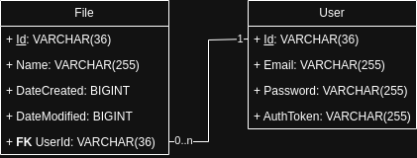
Serviciul de cloud
Serverul este implementat în ASP.NET Core (.NET 9), în limbajul C#
Se folosește ca și bază de date MySQL 8, iar pentru conectivitatea între server și DB, Entity Framework Core
Utilizatorul va trebui să își creeze cont pentru a folosi serviciul
Toate modificările asupra fișierelor se vor efectua în timpul editării, deci nu este necesară salvarea periodică pentru a asigura integritatea datelor

Slide 11
Salvarea fișierelor pe server
Toate fișierele sunt salvate într-un director pe spațiul de stocare al server-ului
În directorul principal se creează sub-directoare pentru fiecare zi
Fiecare fișier se salvează în directorul corespunzător datei creării pe server, denumirea fiind dată de un ID unic (UUID)
Când se modifică un fișier, nu se va suprascrie tot conținutul, ci se va deschide un flux (FileStream) care va modifica doar porțiunea afectată, salvând astfel timp de execuție și resurse pe server

Slide 12
Vă mulțumesc pentru atenție!

